Slide 1
第11章
國際策略管理
授課教師：

Slide 2
大綱
產業全球化之意義與驅動力
企業國際化之動機與利益
企業國際化之風險與成本
多國籍企業策略類型
國際市場進入模式類型

Slide 3

引導案例：
百腦匯打開大陸市場

Slide 4
11.1 產業全球化之意義
與驅動力 (1/2)
產業全球化之意義與驅動力
企業國際化之動機與利益
企業國際化之風險與成本
多國籍企業策略類型
國際市場進入模式類型
產業的全球化或是市場的全球化事實上是由許多力量所驅動，而這些力量皆會使的企業開始進行國際化之行動，並且開始建構其價值鏈活動之全球佈局，而這些進行國際化之佈局企業，我們稱為多國籍企業。
五大驅動力共同促使產業更加地全球化，並且影響到產業全球整合程度，如圖11-1所示。

Slide 5
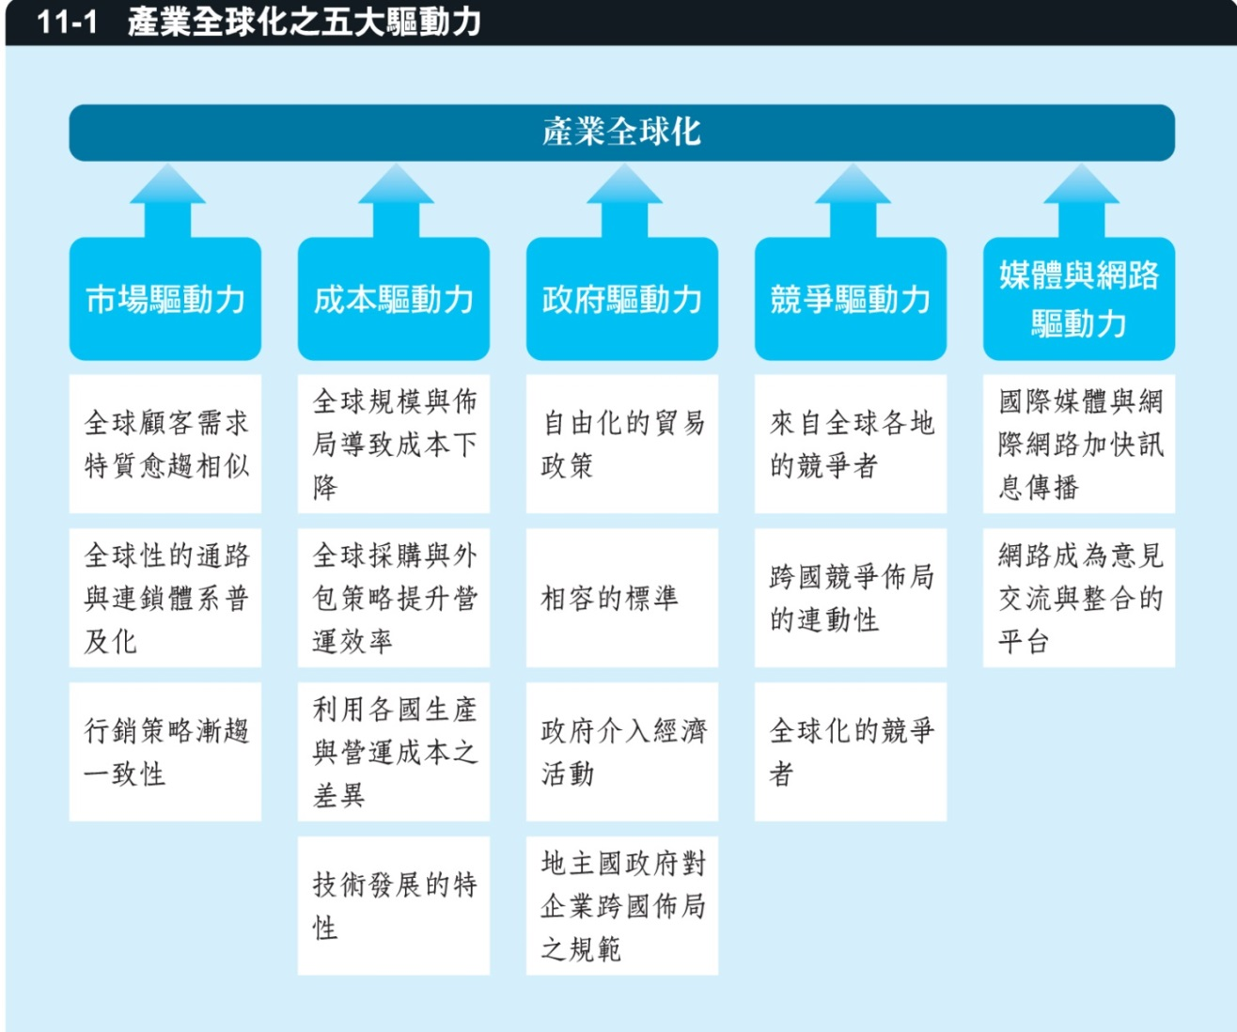
11.1 產業全球化之意義
與驅動力 (2/2)
產業全球化之意義與驅動力
企業國際化之動機與利益
企業國際化之風險與成本
多國籍企業策略類型
國際市場進入模式類型

Slide 6

11.1.1 市場之驅動力
產業全球化之意義與驅動力
企業國際化之動機與利益
企業國際化之風險與成本
多國籍企業策略類型
國際市場進入模式類型
市場驅動力表示由顧客需求特質、通路特質與行銷方式所導致各市場需求特質愈趨一致之情況，而促使產業愈來愈全球化，包含下列因素：
  全球顧客需求特質愈趨相似
  全球性的通路與連鎖體系普及化
  行銷策略漸趨一致性

Slide 7
11.1.2 成本之驅動力
產業全球化之意義與驅動力
企業國際化之動機與利益
企業國際化之風險與成本
多國籍企業策略類型
國際市場進入模式類型
成本驅動力表示由於企業面臨降低生產成本之壓力愈來愈高，因此必須追求全球營運規模與尋求全球最具成本優勢之資源，而促使產業全球化，其包含下列因素：
  全球規模與佈局導致成本下降
  全球採購與外包策略提升營運效率
  利用各國生產與營運成本之差異
  技術發展的特性

Slide 8

11.1.3 政府之驅動力
產業全球化之意義與驅動力
企業國際化之動機與利益
企業國際化之風險與成本
多國籍企業策略類型
國際市場進入模式類型
政府驅動力包含下列因素：
  自由化的貿易政策
  相容的標準
  政府介入經濟活動
  地主國政府對企業跨國佈局之規範

Slide 9

11.1.4 競爭之驅動力
產業全球化之意義與驅動力
企業國際化之動機與利益
企業國際化之風險與成本
多國籍企業策略類型
國際市場進入模式類型
競爭驅動力包含下列因素：
  來自於全球各地的競爭者
  跨國競爭佈局的連動性
  全球化的競爭者

Slide 10

11.1.5 媒體與網路之驅動力
產業全球化之意義與驅動力
企業國際化之動機與利益
企業國際化之風險與成本
多國籍企業策略類型
國際市場進入模式類型
媒體與網際網路的影響是無遠弗屆的，其對產業全球化之影響是經由下列之途徑：
  國際媒體與網際網路加快訊息的傳播
  網路成為意見交流與整合的平台

Slide 11
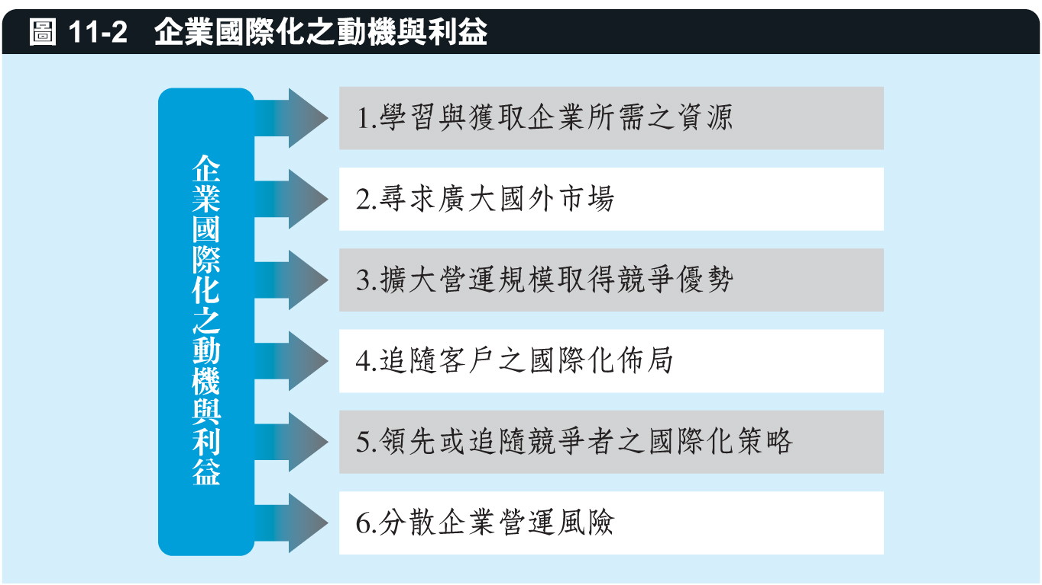
11.2 企業國際化之動機與利益
產業全球化之意義與驅動力
企業國際化之動機與利益
企業國際化之風險與成本
多國籍企業策略類型
國際市場進入模式類型
企業進行國際化策略與佈局通常具有下列之動機以及利益，如圖11-2所示。

Slide 12

11.2.1 學習與獲取企業營運
所需之資源
產業全球化之意義與驅動力
企業國際化之動機與利益
企業國際化之風險與成本
多國籍企業策略類型
國際市場進入模式類型
具低成本比較利益之資源：許多企業進行國際化最根本的目的在於降低營運成本。
高層次優勢之策略性資源：近年來由於企業的競爭邁向技術密集、知識密集的時代，因此企業皆積極獲取國外各區位高層次優勢之資源。

Slide 13

11.2.2 尋求廣大國外市場
產業全球化之意義與驅動力
企業國際化之動機與利益
企業國際化之風險與成本
多國籍企業策略類型
國際市場進入模式類型
本國市場飽和或投資誘因不足：市場狹小。
外國市場之規模與成長潛力：企業積極地進軍國際市場，特別是大規模與高成長潛力之市場。例如美國、歐盟與金磚四國。

Slide 14

11.2.3 擴大營運規模取得
競爭優勢
產業全球化之意義與驅動力
企業國際化之動機與利益
企業國際化之風險與成本
多國籍企業策略類型
國際市場進入模式類型
例如提升規模經濟、範疇經濟、增加在產業內各種談判與議價能力、提升對於政府之影響力等。
當企業進行國際佈局，以全球規模作為營運基礎時，上述的利益會高於只在少數地區營運之企業。

Slide 15

11.2.4 追隨客戶之國際化佈局
產業全球化之意義與驅動力
企業國際化之動機與利益
企業國際化之風險與成本
多國籍企業策略類型
國際市場進入模式類型
當客戶進行國際市場佈局時，企業為了要繼續維持供應關係，必須跟隨客戶進行國際市場佈局。

Slide 16

11.2.5 領先或追隨競爭者
之國際化策略
產業全球化之意義與驅動力
企業國際化之動機與利益
企業國際化之風險與成本
多國籍企業策略類型
國際市場進入模式類型
當競爭者進行國際化策略時，對於企業會有相當大之影響，因此對於企業而言，必須領先競爭者率先進行國際化策略以取得更高之競爭優勢，或是立即回應競爭者之國際化策略以降低競爭者取得國際化優勢之負面影響。

Slide 17

11.2.6 分散企業營運風險
產業全球化之意義與驅動力
企業國際化之動機與利益
企業國際化之風險與成本
多國籍企業策略類型
國際市場進入模式類型
集中於一地營運亦表示企業將營運風險集中於一地，當活動營運之區位產生問題時，例如政經情勢或是天然災害時，對於企業將會造成重大之影響。

Slide 18
11.3 企業國際化之風險
與成本 (1/2)
產業全球化之意義與驅動力
企業國際化之動機與利益
企業國際化之風險與成本
多國籍企業策略類型
國際市場進入模式類型
當地市場適應之成本：企業必須進入另外一個市場進行營運，由於國家文化、社會、經濟體制差異，企業必須承擔當地市場適應之成本。
地主國政府干涉之風險：有些開發中國家由於法令規定較不完備，以及當地政府體制較偏向於集權型態，因此對於多國籍企業在地主國子公司之運作會有較多之干涉。

Slide 19
11.3 企業國際化之風險
與成本 (2/2)
產業全球化之意義與驅動力
企業國際化之動機與利益
企業國際化之風險與成本
多國籍企業策略類型
國際市場進入模式類型
跨國營運之風險：企業國際化亦牽涉到跨國營運之風險，例如各國政治、總體經濟環境、社會環境等因素變動之風險。
跨國營運整合與協調之成本：國際化策略最大之成本在於跨國整合與協調之成本。而協調與整合發生在母公司與子公司之間，以及子公司與子公司之間。

Slide 20

11.4 多國籍企業策略類型 (1/7)
產業全球化之意義與驅動力
企業國際化之動機與利益
企業國際化之風險與成本
多國籍企業策略類型
國際市場進入模式類型
Bartlett與Ghoshal兩位學者提出「全球整合程度」以及「地區回應程度」兩大構面，簡稱「整合 - 回應」架構（I-R framework），是最常被應用於分析多國籍企業策略類型之模式，如下圖11-4所示。

Slide 21
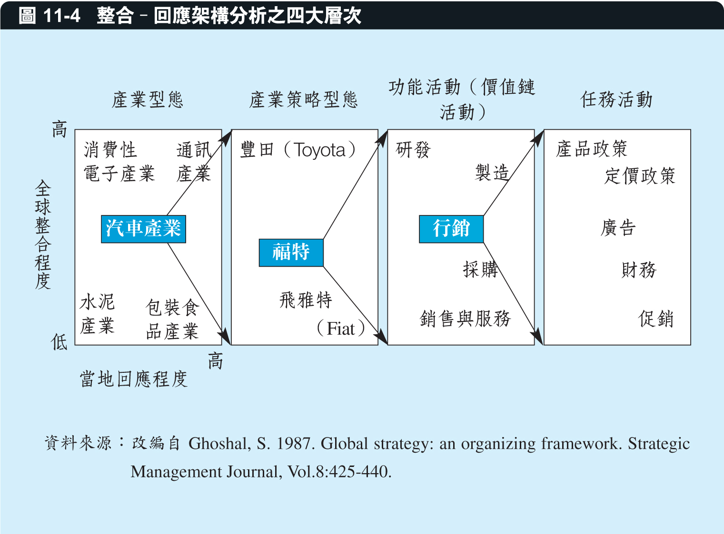
11.4 多國籍企業策略類型 (2/7)
產業全球化之意義與驅動力
企業國際化之動機與利益
企業國際化之風險與成本
多國籍企業策略類型
國際市場進入模式類型

Slide 22

11.4 多國籍企業策略類型 (3/7)
產業全球化之意義與驅動力
企業國際化之動機與利益
企業國際化之風險與成本
多國籍企業策略類型
國際市場進入模式類型
全球整合程度
  各市場的需求具有相當程度之相似性
  成本競爭壓力大、全球規模經濟重要性提升
  整合全球各區位資源並加以使用
  競爭者來自全球各地

Slide 23

11.4 多國籍企業策略類型 (4/7)
產業全球化之意義與驅動力
企業國際化之動機與利益
企業國際化之風險與成本
多國籍企業策略類型
國際市場進入模式類型
產業地區回應程度
  各地市場消費者需求特質具有差異之程度
  各地區位當地政府相關法令、制度差異之程度
  當地行銷與通路差異之程度

Slide 24

11.4 多國籍企業策略類型 (5/7)
產業全球化之意義與驅動力
企業國際化之動機與利益
企業國際化之風險與成本
多國籍企業策略類型
國際市場進入模式類型
在全球整合與地區回應兩大構面之下，可以將多國籍企業策略分成多國策略、全球策略、國際策略與跨國策略四種類型，如下圖11-5所示與表11-1所示。

Slide 25
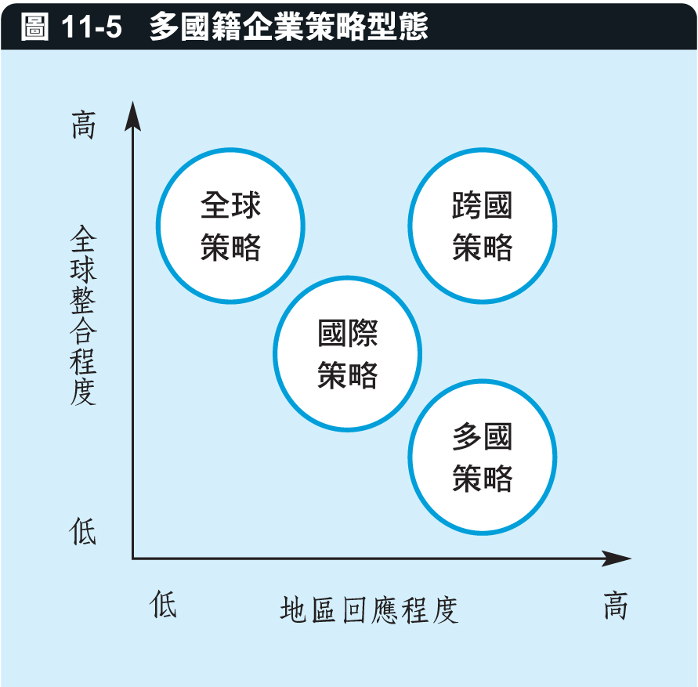
11.4 多國籍企業策略類型 (6/7)
產業全球化之意義與驅動力
企業國際化之動機與利益
企業國際化之風險與成本
多國籍企業策略類型
國際市場進入模式類型

Slide 26
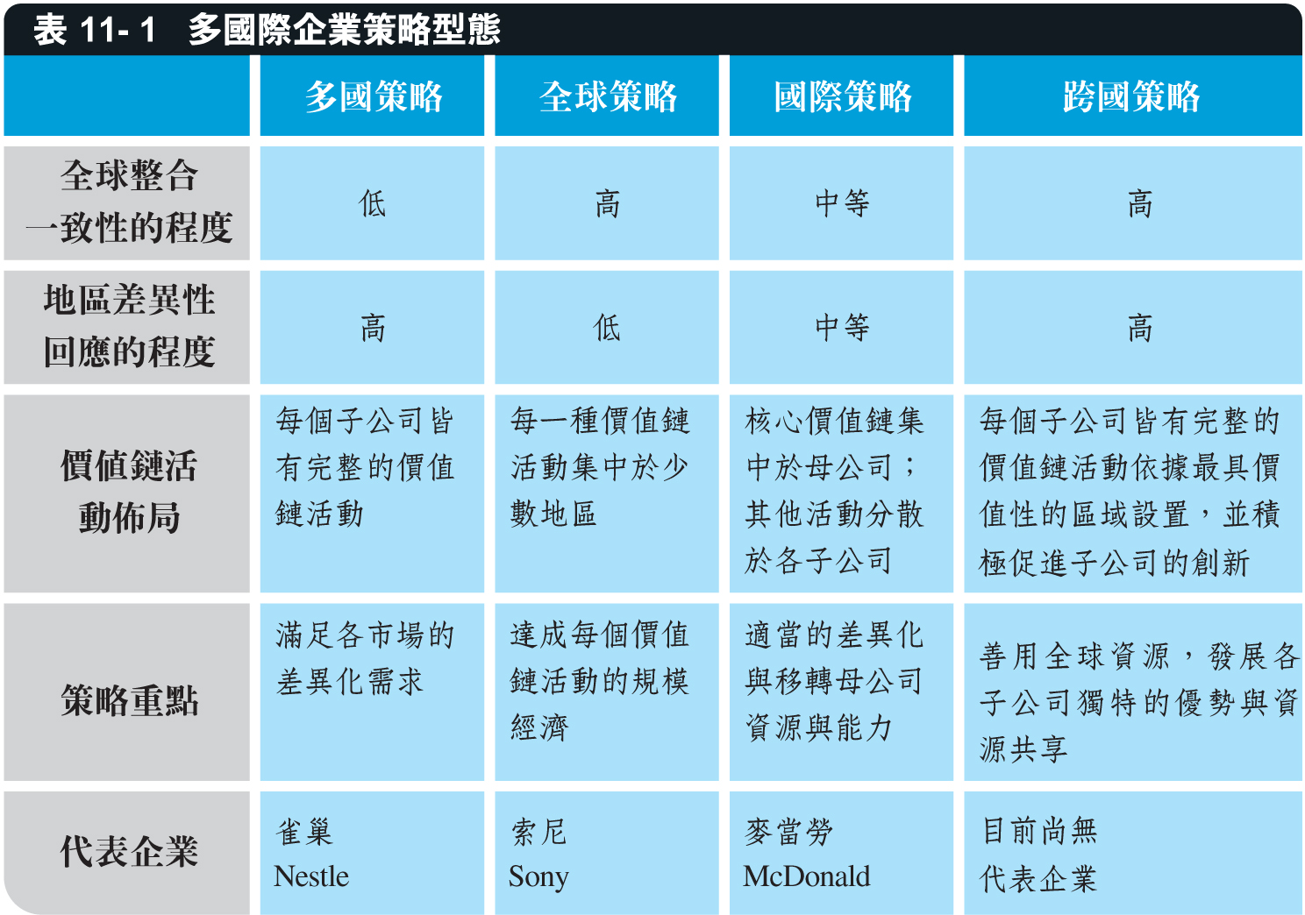
11.4 多國籍企業策略類型 (7/7)
產業全球化之意義與驅動力
企業國際化之動機與利益
企業國際化之風險與成本
多國籍企業策略類型
國際市場進入模式類型

Slide 27

11.5 國際市場進入模式
類型與考量 (1/3)
產業全球化之意義與驅動力
企業國際化之動機與利益
企業國際化之風險與成本
多國籍企業策略類型
國際市場進入模式類型
對任何一個欲進軍國際市場或區位佈局的企業而言，其所面臨一項重要的決策即在於「如何」進入一個外國市場，此涉及進入模式之考量。一般而言，企業在考量進入模式時，有以下之選擇，如圖11-6與表11-2所示。

Slide 28
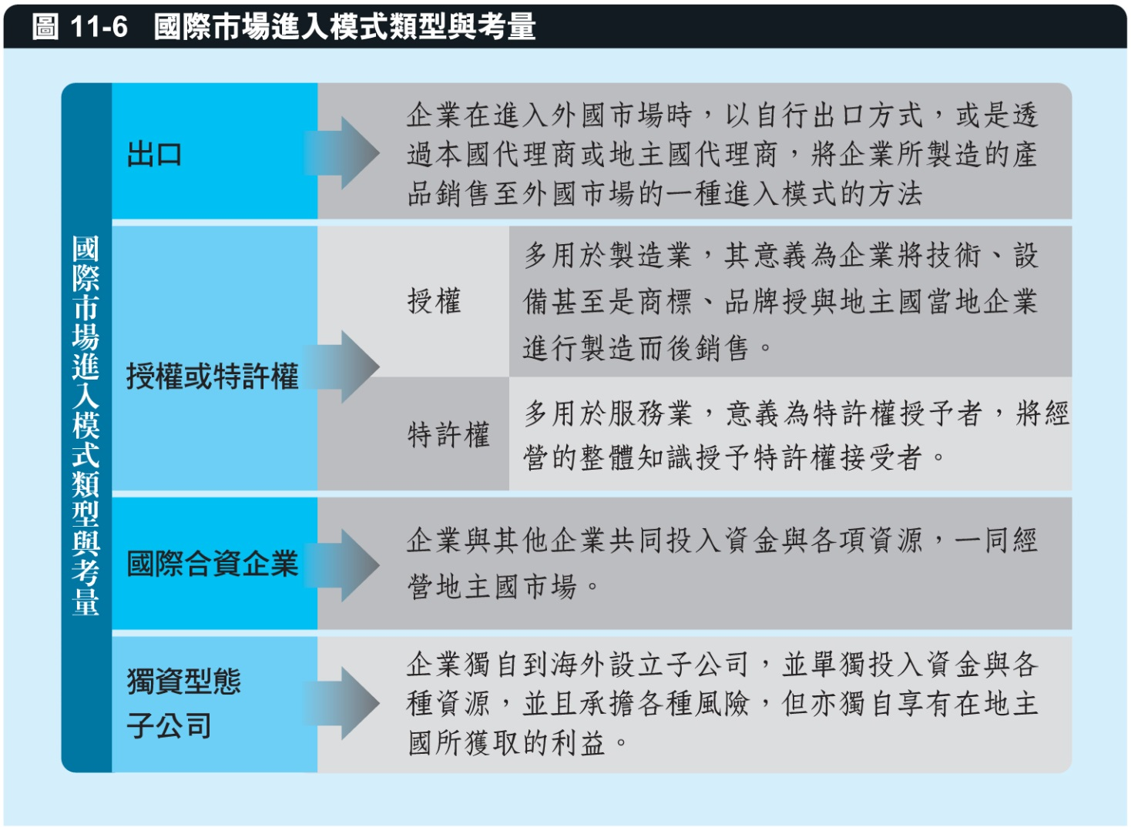
產業全球化之意義與驅動力
企業國際化之動機與利益
企業國際化之風險與成本
多國籍企業策略類型
國際市場進入模式類型
11.5 國際市場進入模式
類型與考量 (2/3)

Slide 29
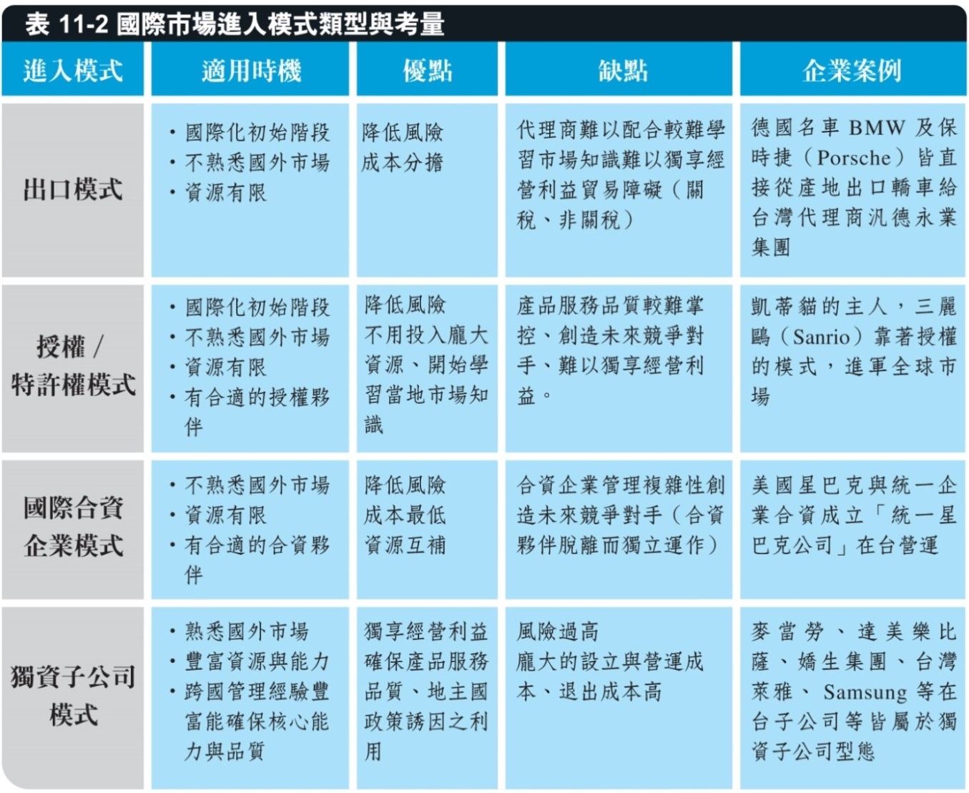
產業全球化之意義與驅動力
企業國際化之動機與利益
企業國際化之風險與成本
多國籍企業策略類型
國際市場進入模式類型
11.5 國際市場進入模式
類型與考量 (3/3)

Slide 30

個案研討：
聚陽實業的全球佈局

Slide 31
個案研討：問題討論
聚陽採用了何種模式進入市場？為什麼使用這種模式？
根據課本中的I-R 模型，聚陽應屬於哪一種產業型態？
試收集有關聚陽目前國際化佈局的狀況，進而分析它的策略是否與文章內容一致。

